Slide 1
Основы машиноведения
Технология
5 класс
Выполнила учитель технологии
Попова В.М.

Slide 2
Содержание:
Определение;
Создание швейные машины;
Машинки второй половины XVIII века;
Классификация швейных машин;
Современные машины (стачивающие, оверлоки, швейно - вышивальные, вязальные);
Виды приводов для швейных машинок;
Основные части машинки с ручным приводом;
Устройство шпульного колпачка;
Заправка верхней нитки;
Техника безопасности при работе на машинке;
Ссылки на ресурсы.

Slide 3
Швейная машина (в быту швейная машинка) (англ. sewing machine) — техническое устройство для соединения и отделки материалов методом шитья. Швейные машины применяются в швейной, трикотажной, обувной и других отраслях лёгкой промышленности, а также в быту.
Применение швейных машин позволяет ускорить и
облегчить труд, повысить качество работы.
Швейная машина выполняет работу в 50 раз быстрее, чем это можно сделать в ручную.

Slide 4
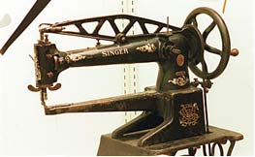
Создание швейной машины:
Леонардо да Винчи предложил первый проект швейной машинки в конце 15 века
В1775 г Карл Вейзенталь изобрел машинку, в которой использовалась игла с ушком посередине.
В1790г у машинки изобретенной Томасом Сейнтом , стежок сразу распускался
1808г Д.Пири изобрел машину, в основе работы которой лежал принцип получения однониточного цепного стежка.
1834г Уолтер Хант изобрел иглу с ушком на заостренном конце и челночное устройство.

Slide 5
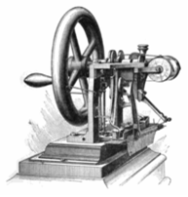
В 1845 году Элиот Хоу в США разработал челночный стежок, машинка работала со скоростью 300 стежков в минуту.
Особенностью механизма этой машины было то, что игла двигалась горизонтально, а сшиваемые ткани располагались в вертикальной плоскости и могли перемещаться только по прямой линии, что вызывало некоторое неудобство.

Slide 6
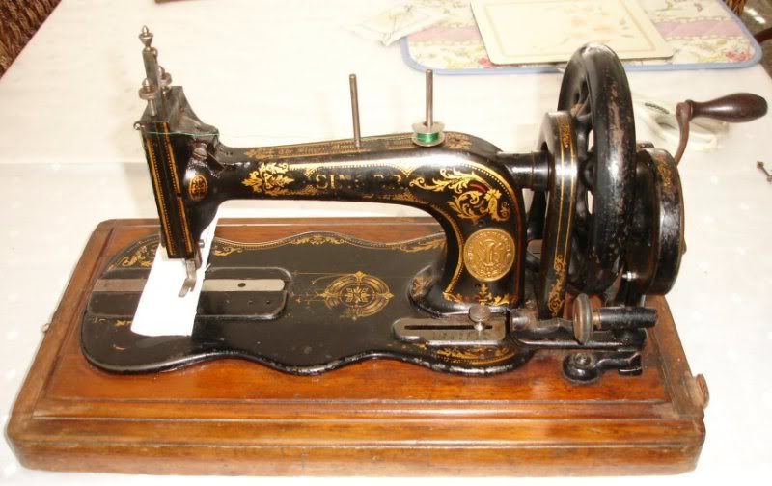
в 1851 году Исаак Зингер доработал машинку Эллиаса Хоу нашел решение, при котором игла машинки двигалась не по кругу, а вверх-вниз - именно так двигаются иглы всех швейных машин и в наше время.

Slide 7
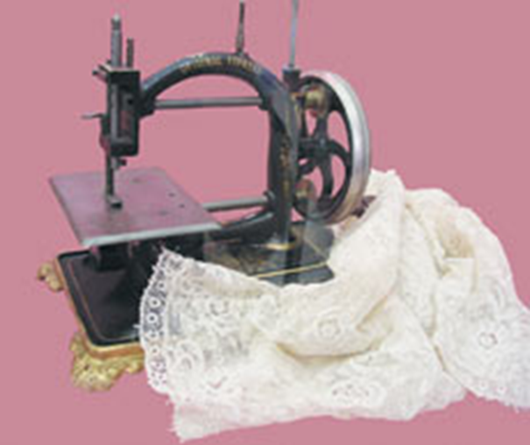
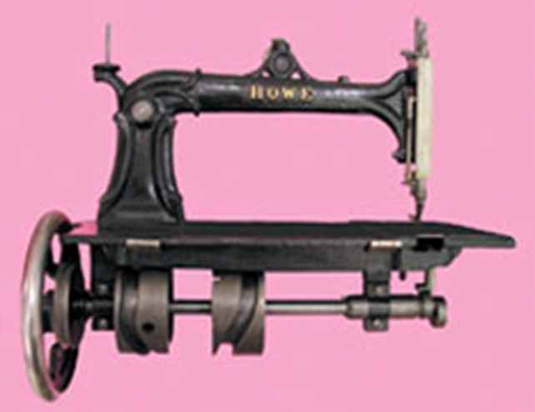
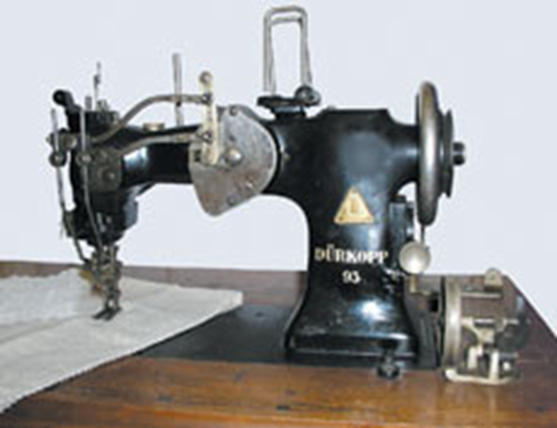
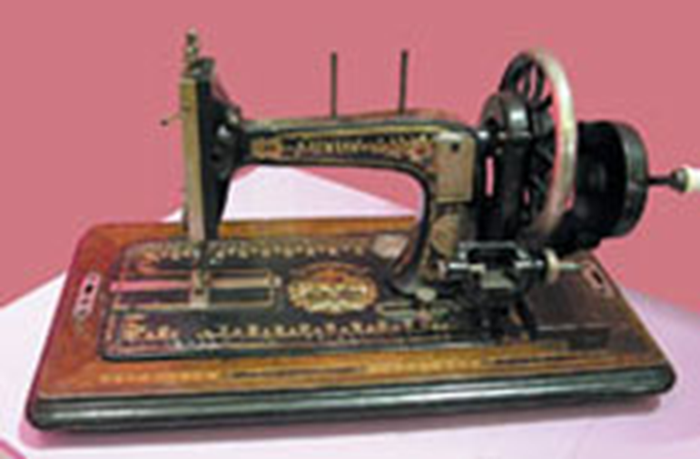
Машинки второй половины XVIII века

Slide 8
Классификация швейных машин (по назначению)
Стачивающие швейные машины
Швейные машины специального назначения
(краеобметочные - оверлоки,
вышивальные,
Автоматические, вязальные и т.д)

Slide 9
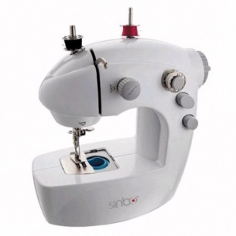
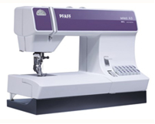
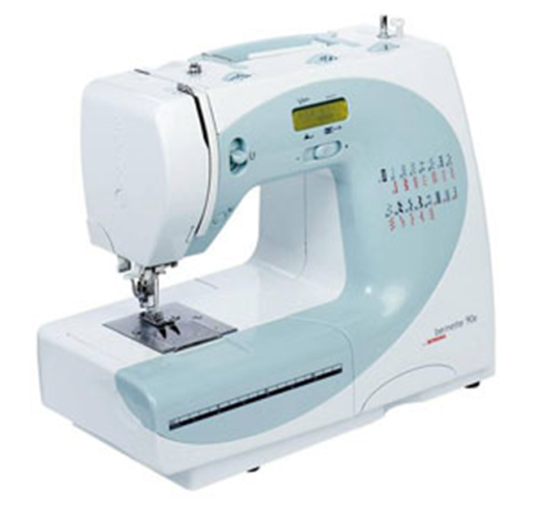
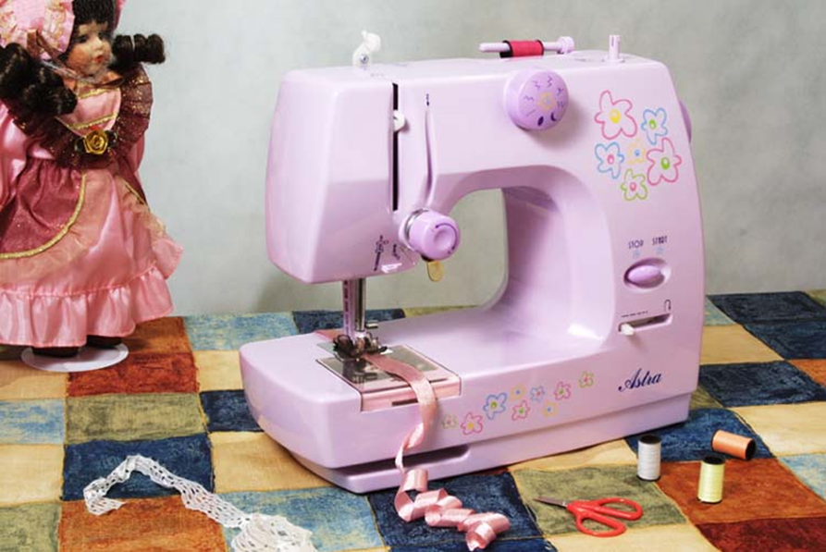
Современные стачивающие швейные машины

Slide 10
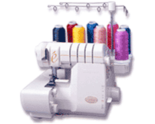
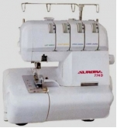
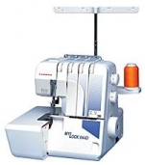
Оверлок
Оверлок - это швейная машина, основное предназначение которой - обрезка и обработка краёв ткани при шитье изделий из сыпучих тканей. Несколько нитей прочно охватывают срез материала и, образуя краеобметочные швы, препятствуют роспуску материала.
Оверлок не заменяет швейную машину, а лишь служит ее дополнением, позволяя делать те операции, с которыми швейная машина в силу своих конструктивных особенностей справиться не в состоянии.
Оверлок может быть:
- одно, двух, трехигольная;
- 2-8 ниточный,
- до 58 типов швов.

Slide 11
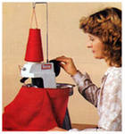
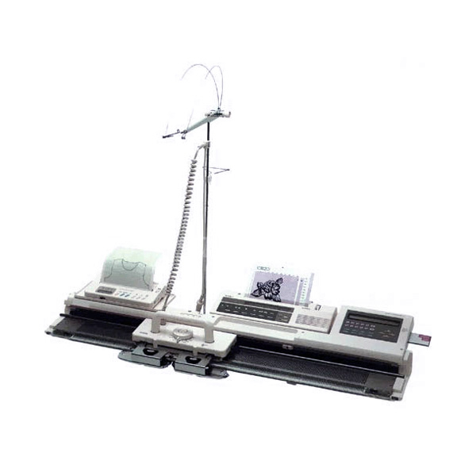
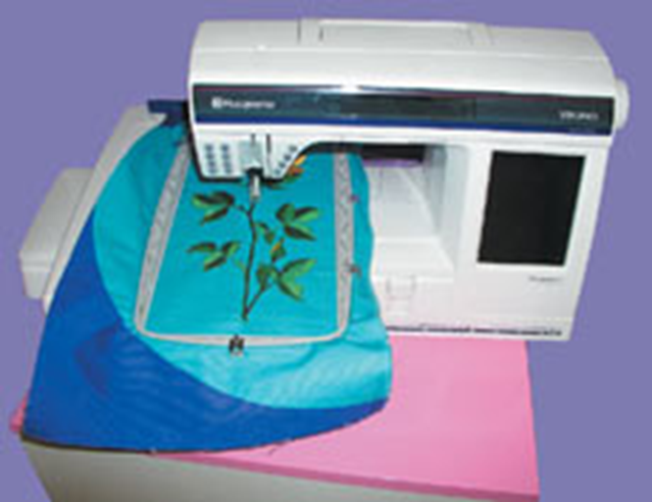
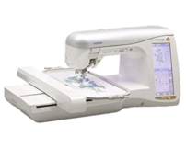
Швейно – вышивальные машины
Вязальные машины

Slide 12
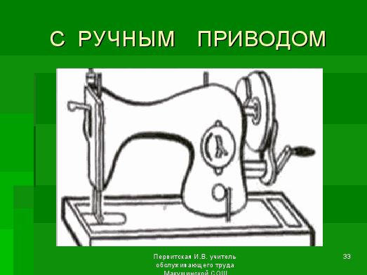
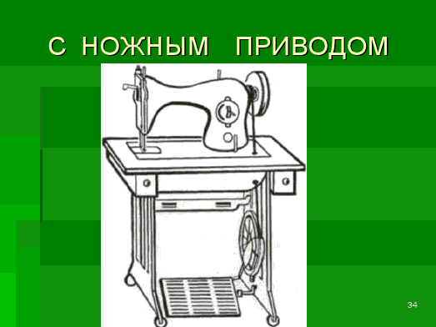
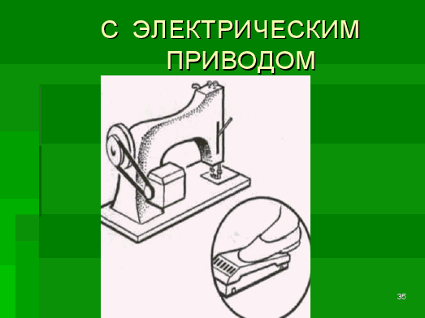
Виды приводов для швейной машинки:
Привод- это устройство, с помощью которого машина приводиться в движение.

Slide 14
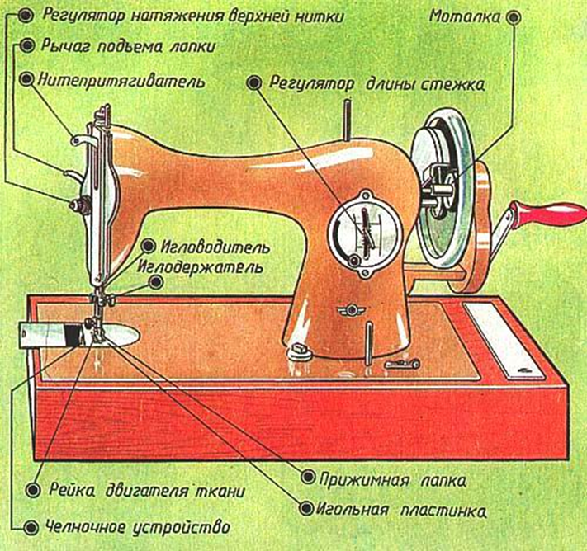
Основные детали:
1. Моталка;
2. Регулятор длины стежка;
3. Регулятор натяжения верхней нити;
4. Рычаг подъема лапки;
5. Нитепритягиватель;
6. Игловодитель;
7. Иглодержатель;
8. Рейка двигателя ткани;
9. Прижимная лапка;
10. Игольная пластина;
11. Челночное устройство;
12. Платформа;
13. Катушечный стержень;
14. Маховое колесо;
15. Рукав;
16. Нитепритягиватель;
17. Фронтовая доска.
Рассмотрим основные части швейной машины с ручным приводом

Slide 15
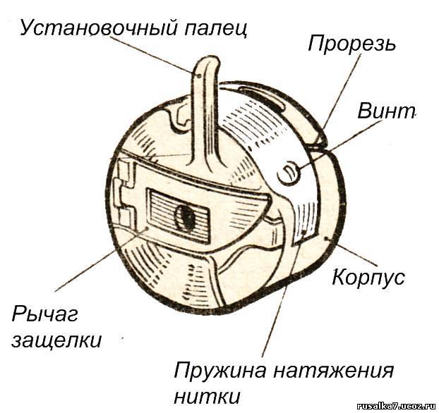
Устройство шпульного колпачка:
Шпульный колпачок предназначен для заправки нижней нитки в челночное устройство и для регулирования ее натяжения.

Slide 16
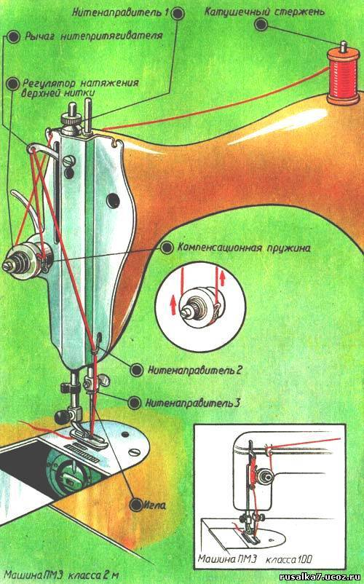
1. Поставить машину на рабочий ход и поднять иглу в верхнее положение.
2. Поставить катушку с нитками на катушечный стержень и пропустить нитку через прорезь нитенаправителя.
3. Завести нитку между шайбами регулятора натяжения верхней нитки
4. Вдеть нитку в ушко рычага нитепритягивателя и завести ее за крючок нитепритягивателя на фронтовой доске и за крючок нитенаправителя на иглодержателе.
5. Вставить нитку в ушко иглы со стороны нитенаправителя, оставив свободный конец нитки длиной 10-15 см.
Заправка верхней нитки

Slide 17
1.За швейную машину садитесь только с разре­шения учителя.
2.Подберите волосы, подверните рукава, убери­те аксессуары и украшения.
3.Уберите с платформы и станины швейной машины посторонние предметы.
4.Перед работой уберите из ткани булавки и иголки.
5.Не останавливайте швейную машину с нож­ным приводом за ремень.
6.Заправляя нить в машинную иглу, не держите ноги на педали.
7.Не наклоняйтесь близко к движущимся и вра­щающимся частям машины.
8.Садитесь за машину с чистыми руками.
9.Следите за правильным положением рук и ног.
10.Свет должен падать спереди или слева.
11.Во время работы не отвлекайтесь.
12.Стул должен стоять так, чтобы игла находи­лась перед вами.
13.Сидеть за машиной надо прямо, на всей по­верхности стула.
14.Изделие должно находиться на расстоянии 30-40 см от глаз работающего
Правила техники безопасности при работе на швейной машине:

Slide 18
Ссылки на ресурсы
1. http://first-ever.ru/samaya-pervaya-shvejnaya-mashinka.html
2.http://shopv.ru/shveinaya_mashina_sinbo_ssw101-p-381829.html?osCsid=f3c3721d59342b4f8a44d0d4ac372464
3. http://rusalka-7.ucoz.ru/index/mashinovedeni/0-19
4.http://images.yandex.ru/yandsearch?text=%D0%B2%D1%8F%D0%B7%D0%B0%D0%BB%D1%8C%D0%BD%D1%8B%D0%B5%20%D0%BC%D0%B0%D1%88%D0%B8%D0%BD%D1%8B&stype=image&noreask=1&lr=54
5.http://900igr.net/prezentatsii/tekhnologija/SHvejnye-mashiny/007-Fabrichno-remeslennaja-shvejnaja-mashina-Gou-chelnochnogo-stezhka-dlja.html

